Slide 1
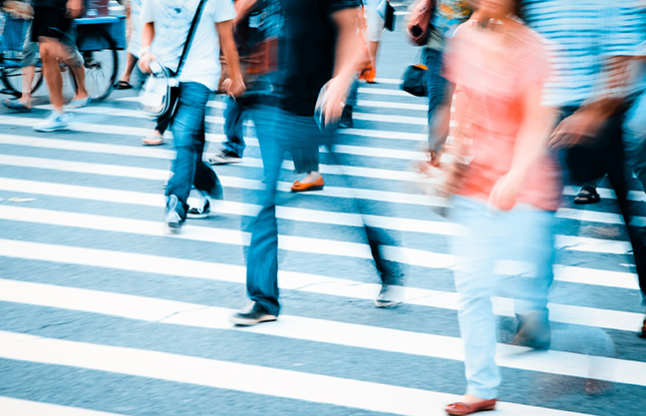
Reconhecimento de Placas de Sinais de Trânsito

Slide 2
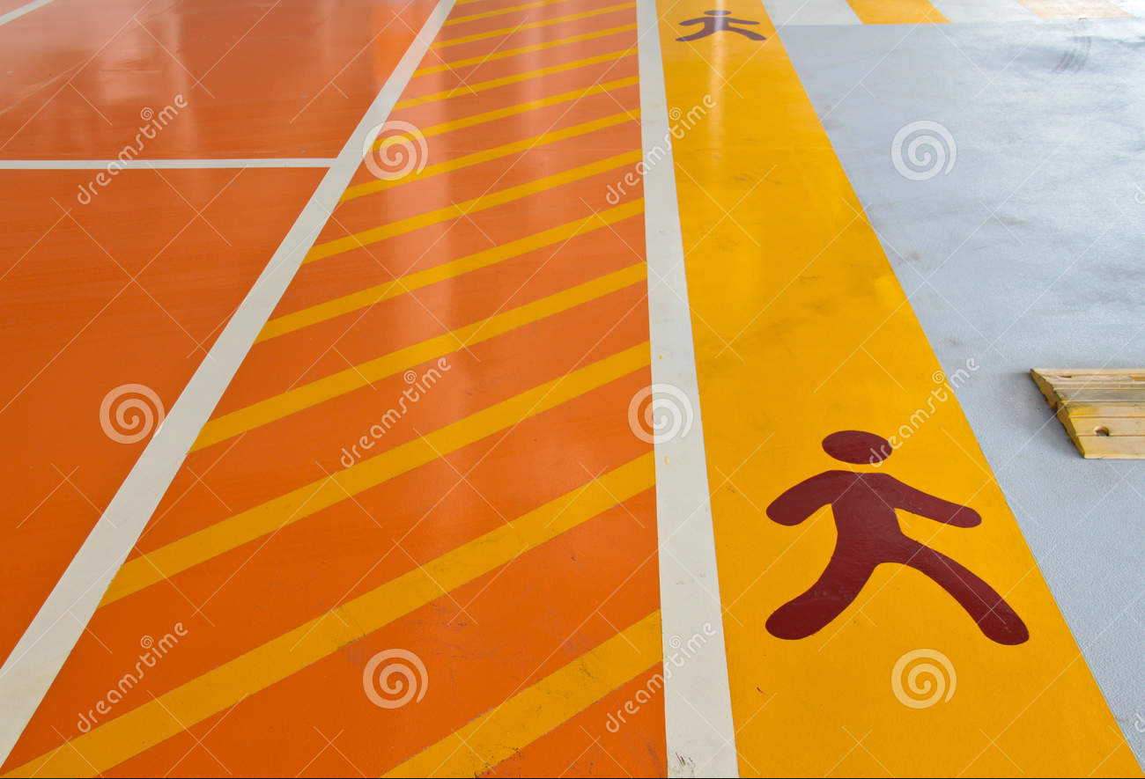
Equipe
Rodrigo Lessa
Bruno Alonso

Slide 3
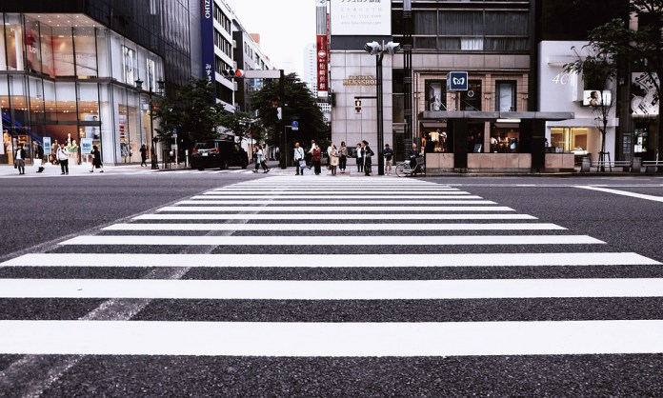
Sumário
Objetivo
Limitações de escopo
Pré-processamento
Processamento
Reconhecimento de padrões

Slide 4
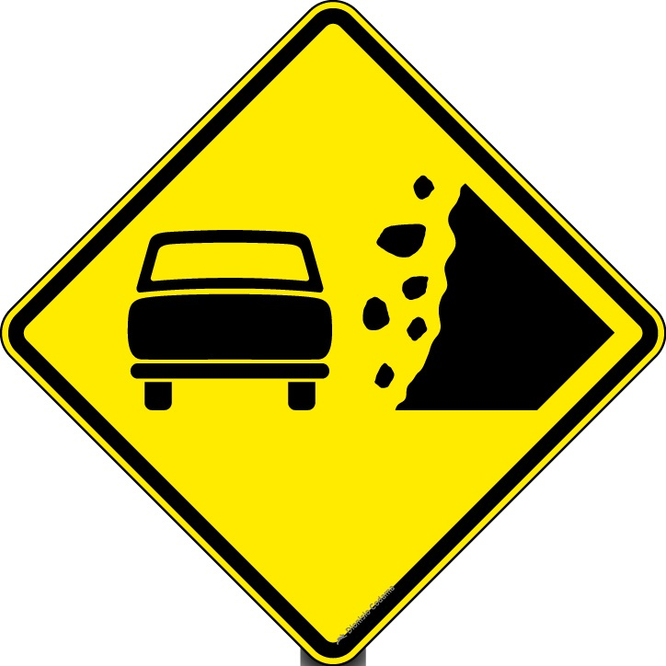
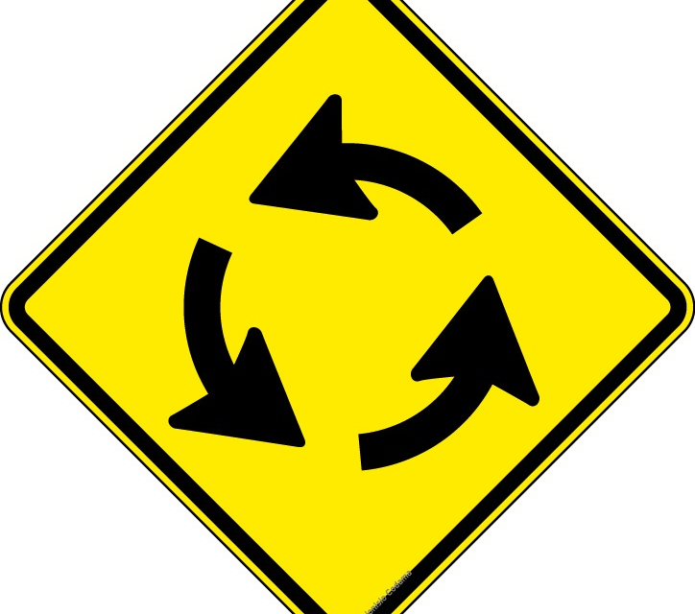

O Projeto
Navegação autônoma e identificação de objetos
Objetivo do projeto
Dado uma foto de placa de sinalização como entrada da nossa Api a saída de resposta é o tipo da placa reconhecida com o desenho do símbolo de trânsito. O problema que tentamos resolver está associado a projetos de veículos robóticos terrestres, onde é necessário identificar não só o caminho como também obstáculos e sinalização de trânsito em todas as vias.
O principal objetivo do projeto é identificar a sinalização para auxiliar na decisão dos sistemas autônomos.

Slide 5
Origem dos dados (dataset)
Conseguimos algumas imagens de placas e cenas de vias com sinalização nos sites
Aimore.net
https://aimore.net/placas/geral.html
Api do Google Imagens
https://www.google.com.br/search

Slide 6
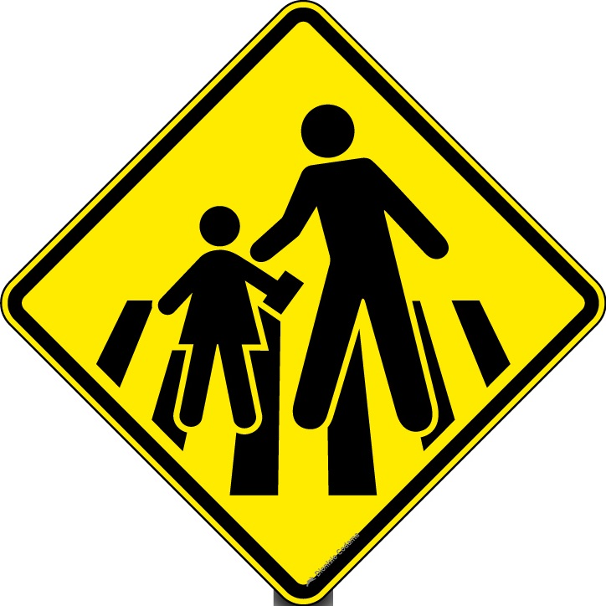
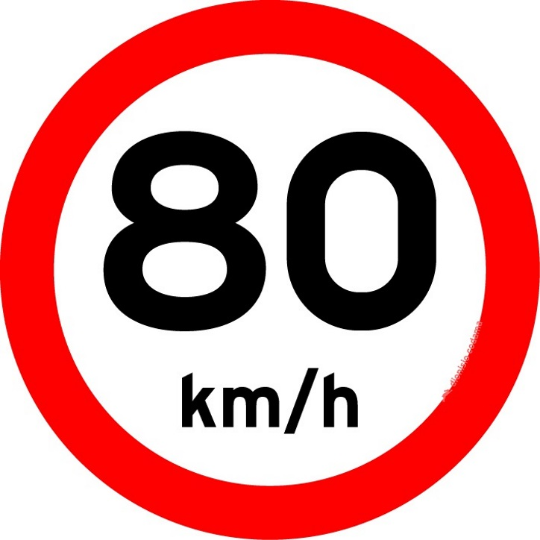

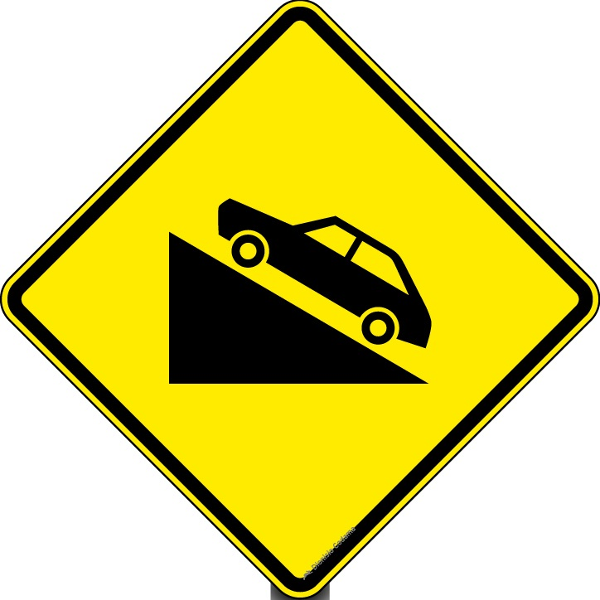
Delimitação do projeto
Conjunto de dados
Para este projeto, usamos placas de sinalização rodoviárias do Brasil. Usamos um conjunto contendo 28 placas, com formas e cores diferentes. Mais placas e símbolos podem ser adicionadas no futuro, mas para manter a simplicidade, decidimos limitar o tamanho do dataset de controle.
Deverá ser feito uma entrada de dados na API, na forma de uma imagem, que será analisada e comparada com as imagens do dataset de controle.
A saída será a imagem do dataset que mais se assemelhar à imagem de entrada, ou nenhuma saída, se não for encontrada uma proximidade superior a 90%. Nos eventos em que forem encontradas semelhanças a mais de uma placa, a de maior aproximação será a escolhida.

Slide 7
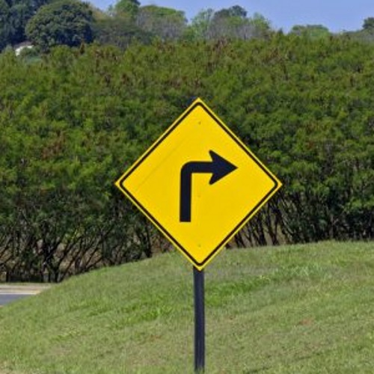
Delimitação do projeto
Restrições para entrada de dados:
Imagens devem ser coloridas.
Imagens devem ser sem ruído.
Imagens devem ser sem blur.
Imagens feitas durante o período do dia.
Resolução de 500x500 pixels.
A placa a ser analisada deverá estar bem enquadrada, de frente.
A placa não pode possuir objetos que obstruam a sua visão.
A placa não pode ter objetos próximos que possam alterar o seu contorno.
A placa deverá ocupar o mínimo de 30% da área da imagem
Só pode haver uma placa na imagem.
Exemplo de imagem em boas condições para ser analisada.

Slide 8
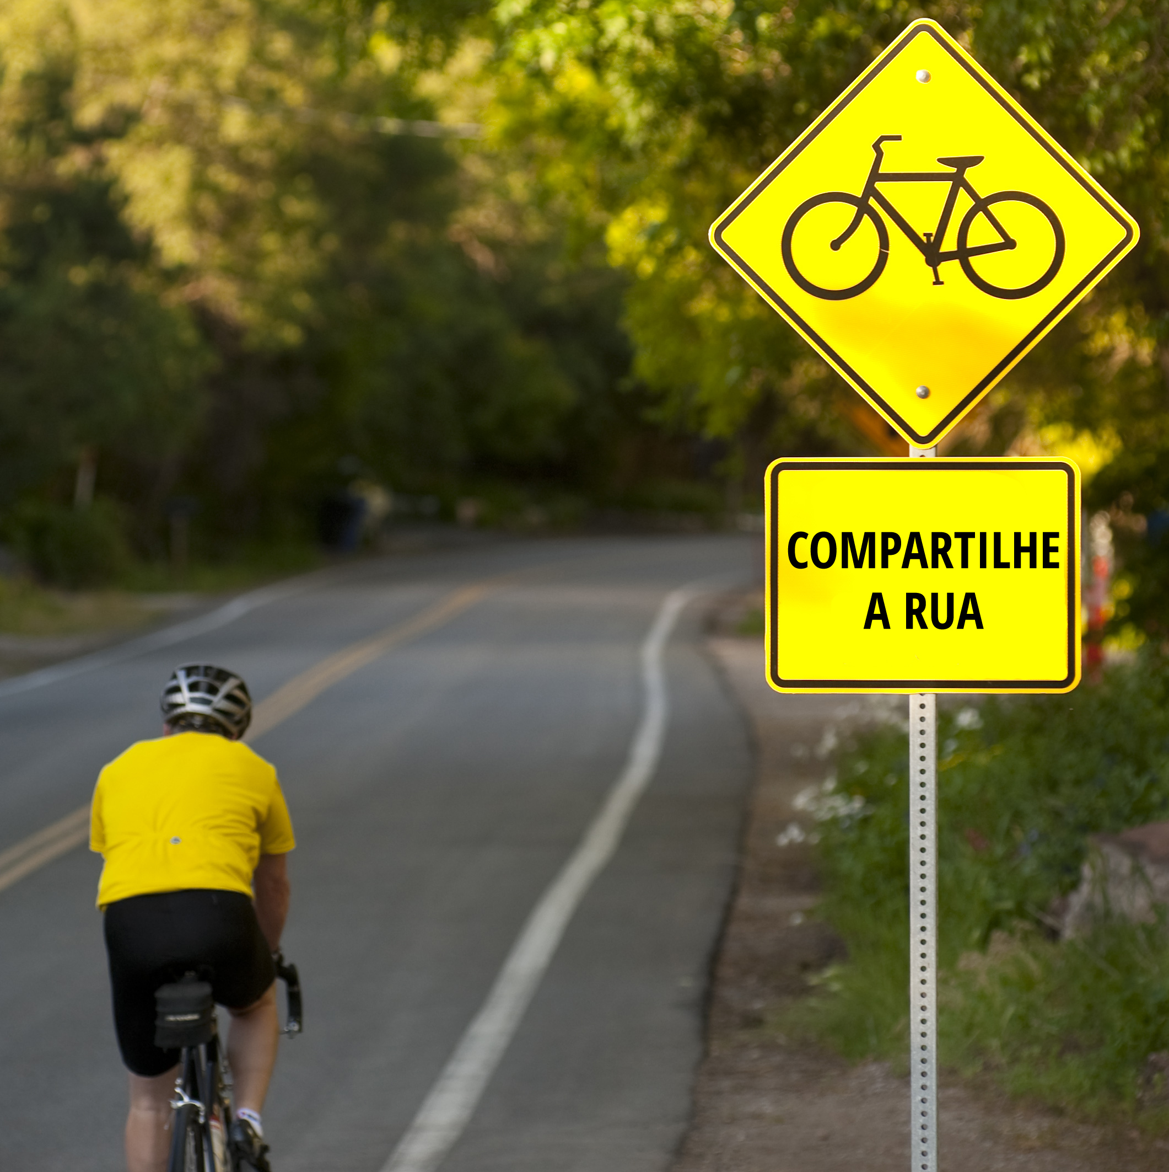
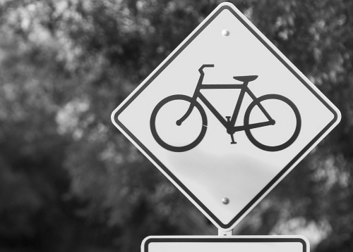
Pré-processamento
Transformações na imagem: Escala de cinza
Cada imagem imputada pela Api pode ser completamente diferente da outra. O mínimo que temos de requisito é que seja igual ou maior que 500 x 500 pixels e em canais RGB.
Devido as diferentes imagens que vamos receber, vamos realizar um pré-processo para normalização.
A Primeira transformação é levar a imagem para escalas de cinza e facilitar os outros processamentos. No caso de uma imagem em tons de cinza temos apenas um canal, ou seja, apenas uma matriz de 2 dimensões.

Slide 9
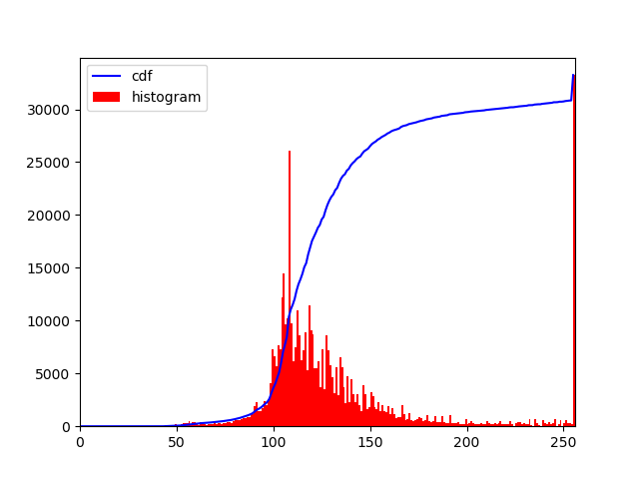
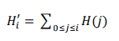
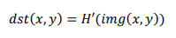
Histogramas de imagem
Identificando qualidade do contraste
Para cada imagem vamos extrair um histograma para identificar se o contraste pode ser melhorado assim como a diferença entre os objetos. Com tons de cinza é possível aplicar as operações de histograma direto na imagem.
Normalizar o histograma é garantir que os valores das intensidades dos pixels estejam bem distribuidos entre 0 e 255;
Calcula o histograma acumulado;
Transforma a imagem.
O eixo X possui uma distribuição de 0 a 255, a intensidade do pixel. No eixo Y, a quantidade de pixels daquela intensidade.

Slide 10
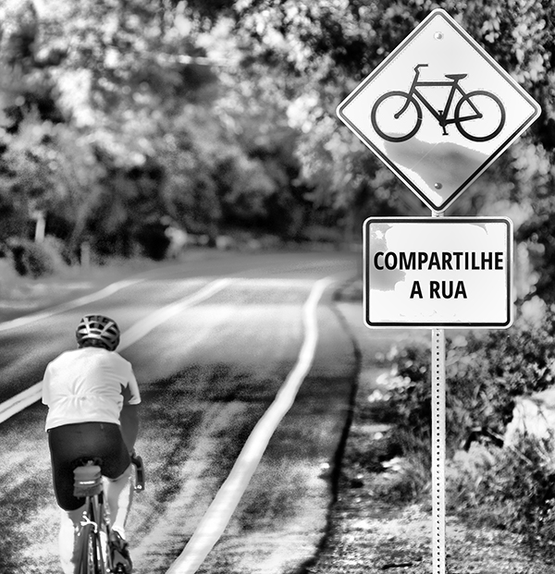
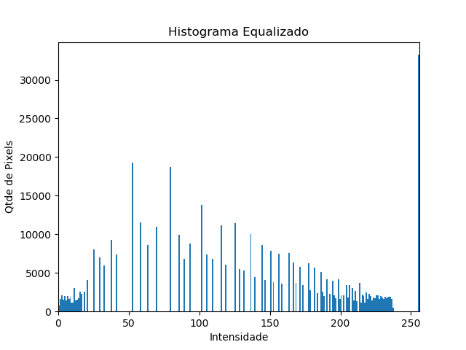
Equalização de Histograma
CLAHE (Contrast Limited Adaptive Histogram Equalization)
A equalização adaptativa, divide a imagem em pequenos blocos de 8x8. O CLAHE apresentou resultados melhores que outras opções de equalização sem limitação de contraste.

Slide 11

Suavização de imagens
Suavização com filtro bilateral
É mais lento para calcular que um filtro por Mediana ou Gaussiana mas como vantagem apresenta a preservação de bordas e garante que o ruído seja removido. Além de um filtro gaussiano do espaço ao redor do pixel também é utilizado outro cálculo com outro filtro gaussiano que leva em conta a diferença de intensidade entre os pixels.
Utilizamos um função do OpenCV com os parâmetros
cv2.bilateralFilter(img, 7, 49, 49).

Slide 12
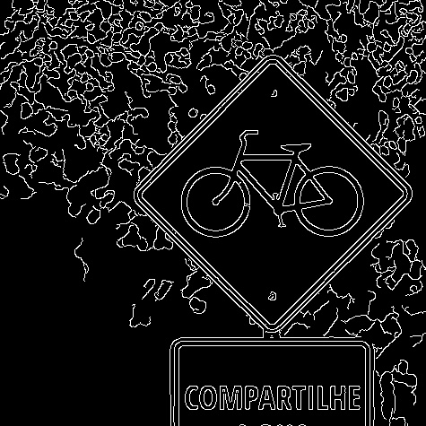
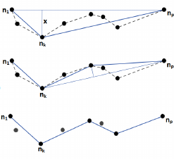
Segmentação
Segmentação e métodos de detecção de bordas
Com o objetivos de encontrar as formas geométricas das placas, estamos utilizando o detector de bordas de Canny. Um algoritmo multi-estágios para detectar uma ampla margem de bordas na imagem.
No exemplo da imagem ao lado, para cada forma tentamos identificar se possui quatro cantos, um losango ou quadrado ou retangulo e recortamos a área da imagem original.
Para facilitar e verificação de angulos das formas, foi preciso aplicar um algoritmo de suavização. O Ramer-Douglas-Peucker, algoritmo iterativo de ajuste de ponto final, é um algoritmo que dizima uma curva composta de segmentos de linha para uma curva semelhante com menos pontos.

Slide 13
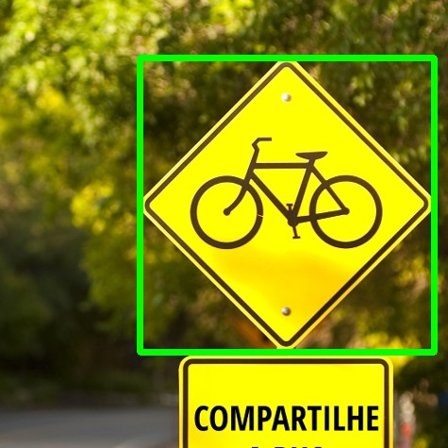

Limiarização
Threshold com Otsu
Para cada objeto encontrado, recortamos da imagem, normalizamos o tamanho e aplicamos uma limiarização utilizando o algoritmo do Otsu e passamos para a segunda fase de processamento. A imagem binária facilita o processo e define bem as formas para extração das características.

Slide 14

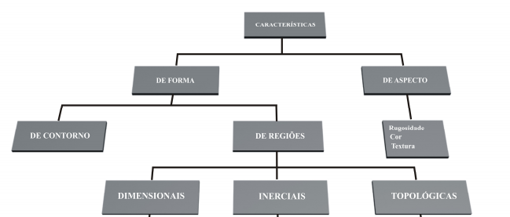
Processamento
Definição de uma forma única para cada objetivo
Neste momento cada corte na imgem vai representar um objeto que desejamos comprar com as placas de sinalização do nosso dataset anotado. Para isso precisamos representar a imagem como um vetor de números onde é possível realizar operações de comparação. Baseado na natureza de nossas imagens e no pré-processamento realizado, optamos por testar descritores de forma baseados em regiões.

Slide 15
Extração de características
Momentos invariantes da uma imagem
Os momentos permitem o cálculo da área de um objeto (conjunto de pixeis conectados), centroide de um objeto ou também permite identificar um determinado objeto mesmo que tenha sofrido mudança de tamanho ou mesmo que seja rotacionado. E vamos aplicar em nossa imagem binarizada.
A biblioteca do OpenCV que estamos utilizando para validar o projeto possui uma implementação dos Momentos de Hu, porem, em alguns artigos que compararam os momentos de Hu com os momentos de Zernike, com este segundo se obteve um resultado mais preciso.

Slide 16
Reconhecimento de Padrões
Comparação de carcterística por Distância Euclidiana
Um
Dois
…
….

Slide 17
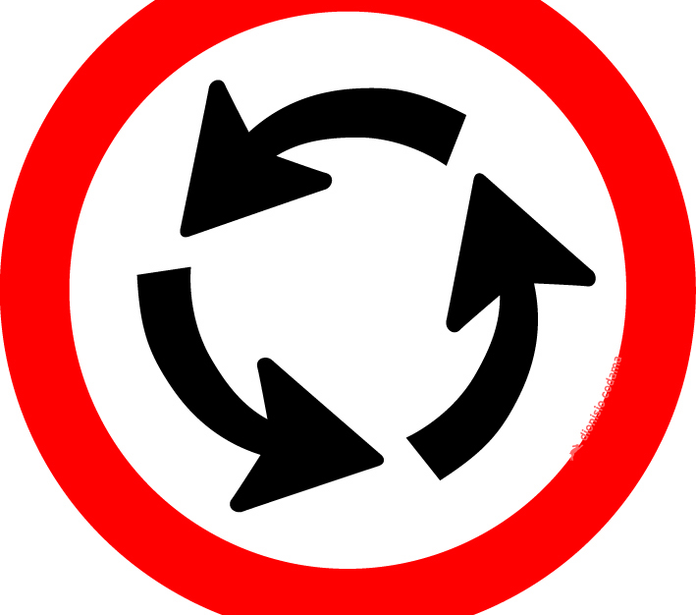
Conclusão
Resultado eficiente para o problema proposto
As técnicas de extração de características de Momentos das imagens e o pré-processamento para normalização, limiarização e detecção de contornos empregados na proposta deste projeto, se mostrou muito eficiente para classificação de imagens capturadas em um ambiente controlado. As taxas de acerto ficaram em torno de 97% dos testes realizados.
Reconhecemos objetos invariante à escala, translação e rotação. E o pré-processamente teve um papel importante ao normalizar as imagens.
Não realizamos testes com imagens em baixa resolução, sem iluminação natural ou com objetos parcialmente ocultos. Não temos dados para garantir que acuracidade vai permanecer alta.

Slide 18
Referências
Artigos e sites
http://www.ic.uff.br/~aconci
https://www.python.org/
https://opencv.org/
https://opencv-python-tutroals.readthedocs.io/en/latest/

